Slide 1


Әл-Фараби атындағы Қазақ Ұлттық Университеті
Биология және Биотехнология факультеті
1 лекция. Кіріспе. Хронобиология пәні, мақсаты міндеттері.

Slide 2
Жоспар:
Хронобиология ғылым ретінде.
Хронобиологияның басқа ғылым салаларымен байланысы.
Биологиялық ритмдер жайлы түсінік.
Биологиялық ритмдердің параметрлері.
Биологиялық ритмдерді қалыптастырушы факторлар.

Slide 3
Хронобиология
Хронобиология (грек. chronos — уақыт және биология) —белгілі бір уақыт аралығында биологиялық жүйелерде болатын ырғақты өзгерістерді зерттейтін биология ғылымының саласы.
Кейде биологиялық процестер мен құбылыстардың мезгіл-мезгіл қайталануын зерттейтін ғылым саласы — биоритмологияны да хронобиология деп атайды.

Slide 4


Хронобиология биологиялық процестердің уақытқа тәуелділігін зерттейтін дисциплина-аралық ғылым.
Хронобиологияның негізгі мақсаты - әртүрлі биологиялық ритмнің үлесі және организм қызметінің ырғақтылығын зерттеу.

Slide 5
Биоритмология бірнеше салаларға жіктеледі:
ХРОНОФИЗИОЛОГИЯ
ХРОНОФАРМАКОЛОГИЯ
ХРОНОМЕДИЦИНА
Олар биологиялық ырғақтарға байланысты арнамалы өзгерістерді тексереді.

Slide 6
Хронофизиология – тірі организмдерде жүретін биологиялық процестердің уақытқа тәуелділігін зерттейтін хронобиологияның саласы.
Хрономедицина – науқастардың терапиясында биологиялық ритмдерді кең қолданатын медицина мен хронобиология саласы.
Хронопатология – организмдегі биологиялық ритмдердің бұзылуынан туындайтын ауруларды зерттейтін ғылым саласы.

Slide 7
Физиология
Экология
Психология
Физика
Хронобиология
Анатомия
География

Slide 8

Биологиялық ырғақ - биологиялық процестер мен құбылыстардың қарқыны мен сипатындағы мезгіл-мезгіл қайталанып отыратын өзгерістер реттілігі.
Биологиялық ырғақ табиғи жағдайда қоршаған ортадағы құбылыстар өзгерістеріне сәйкес жүреді.

Slide 9

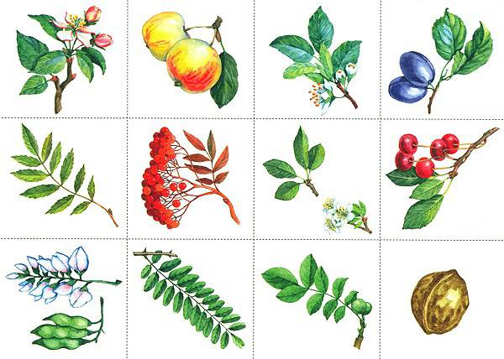
Биологиялық ырғақ өсімдіктерде жапырақтар мен күлте жапырақшалардың тәуліктік және физиологиялық өзгерістері (күзгі жапырақ тастау, қыста өркендердің қатаюы, т.б.) түрінде байқалады.

Slide 10
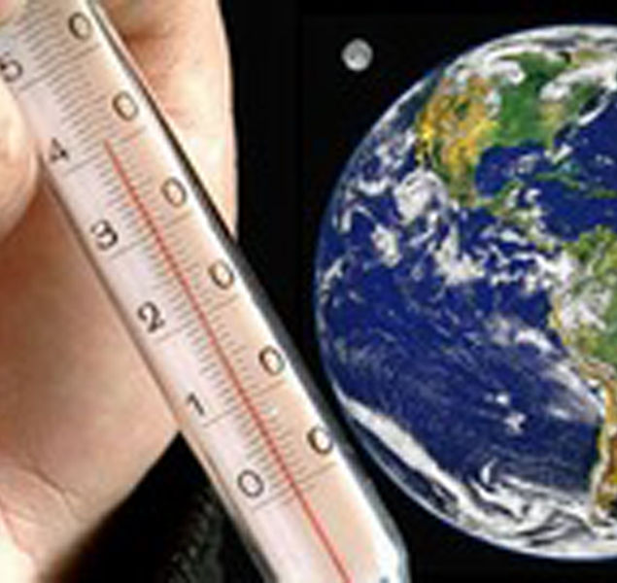
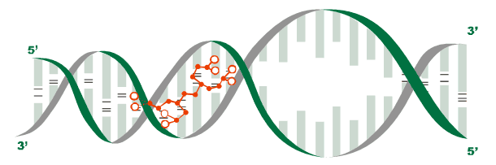
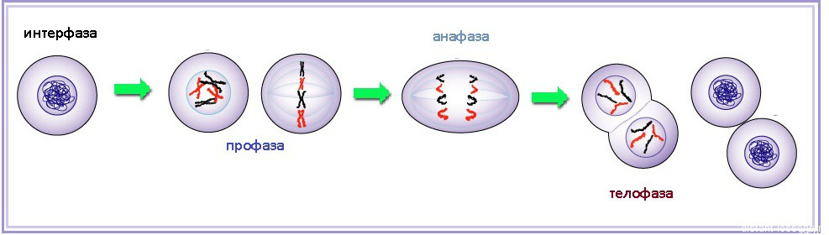
Ал жануарларда биологиялық ырғақ әр түрлі физиологиялық-биохимиялық процестер (температура ауытқулары, гормондар бөлінуі, РНҚ синтезі, рибосома құрылуы, клеткалардың бөлінуі, т.б.) активтілігінің кезеңділігімен бейнеленеді.

Slide 11

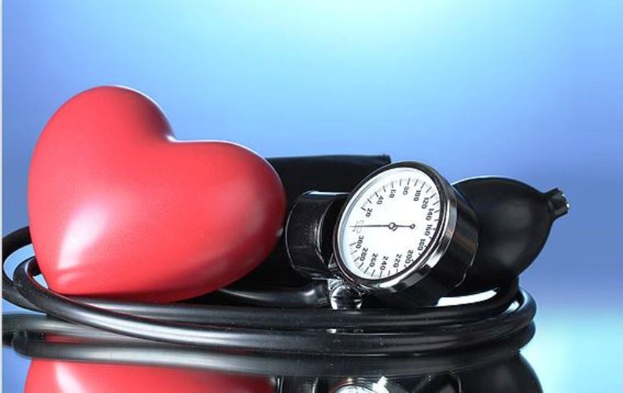
Физиологиялық белсенділік
Жүректің соғу ырғақтылығы
Қысымның ырғақтылығы
Артериалдық қысымның ырғақтылығы

Slide 12





Адамның биологиялық ырғақтылығы
Физикалық
Эмоционалды
Интеллектуалды

Slide 13
Жұмысқа қабілеттілік пен қажу кезеңдеріне, әсіресе, адам психикалық белсенділігіне тәуліктік биологиялық ырғақ әсер етеді. Оның ерекше маңызы бар:
Ең үлкен белсенділік таңертең (сағат 8 — 12),
Ең аз белсенділік — тәулік ортасында (сағат 12—16),
Екінші ең үлкен белсенділік — кешкі мезгілде (сағат 16 — 20),
Барынша байқалатын ең аз белсенділік — түнде (сағат 21 — 23) болады.
Таңертеңгі және кешкі мезгілдегі белсенділіктің сергектігі организмде болып жататын ішкі биохимиялық процестерге байланысты.

Slide 14
Ми функциясының белсенділігіне байланысты биологиялық ырғақтарды бірнеше кезеңдерге бөліп қарастырсақ :

Slide 15

І кезең.
Таңғы сағат 6.00-7.00 – бірінші реттік есте сақтау қабілеті белсенді болады. Бұл уақытта оқыған ақпараттар ұзақ мерзімде есіңізде сақталады.
ІІ кезең.
Сағат 8.00-9.00 логикалық ойлар мен анализ жасауға болатын ең тиімді уақыт.

Slide 16
ІІІ кезең.
Сағат 9.00-10.00 түрлі статистикамен байланысты ақпараттармен жұмыс жасауға арналған ең қолайлы уақыт.
ІV кезең.
Сағат 11.00-12.00 интеллектуальды функциялардың күрт төмендейтін уақыты. Бұл уақытта миды кішкене тынықтарған дұрыс.

Slide 17
V кезең.
Сағат 12.00 мен 19.00 аралығы – белсенді жұмыс жасауға арналған ең тиімді уақыт.
VІ кезең.
Сағат 20.00-23.00 – бұл уақытта сіздің миыңыз бен жүйке жүйеңіз тынығуы тиіс.

Slide 18

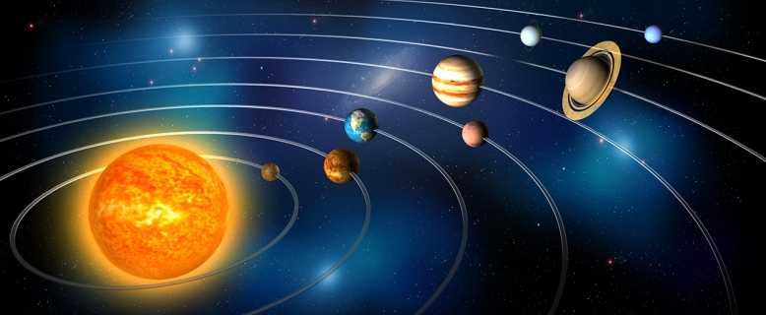
Хронобиологияның космосқа, реактивтік самолеттермен ұшу барысында және сол сияқты түнгі және вахталық жұмыс атқарған кезеңдерде организмдегі биоырғақтылық процестердің бұзылуынан туындайтын десинхронозбен байланысты адам денсаулығын сақтауды қамтамасыз етуде қолданылмалы маңызы зор.

Slide 19
Биоритмдердің негізгі құрылымдық көрсеткіштері
Период – организмнің кез-келген тіршілік әрекетінің бір циклына кететін уақыт;
Ритмнің жиілігі – уақыт бірлігіндегі қайталанатын цикл саны.
Фаза – циклдың кез-келген жеке айырылған бөлігі.
Акрофаза – периодтағы биоритм параметрлерінің ең үлкен мәндеріне сәйкес бөлігі.
Батифаза – зерттелуші параметрдің период ішіндегі ең төмен мәні.
Мезор – тербелмелі ритмдік процестердің орта мәні.
Амплитуда – биоритм параметрлерінің ауытқуы ең жоғары екі шеткі мәндерінің аралығы.

Slide 20
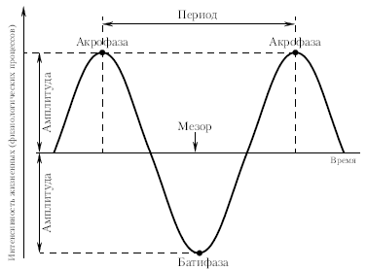

Slide 21
Биоритмдерді қалыптастыратын негізгі факторлар:
Геофизикалық факторлар:
Фотопериодизм (күн мен түннің ауысуы);
Қоректену режимінің циклділігі;
Геомагниттік өрістің циклділігі;
Қоршаған орта температурасының циклділігі (күн – түн, қыс – жаз);
Ай фазаларының циклділігі;
Жердің тартылу күшінің циклдік өзгерістері.
2. Социальдық факторлар.
Жұмыс режимі.
Дем алу режимі.

Slide 22
Қорытынды
Биологиялық ырғақ - биологиялық процестер мен
құбылыстардың қарқыны мен сипатындағы мезгіл-мезгіл қайталанып отыратын өзгерістер реттілігі. Биологиялықырғақ барлық тірі организмдерге тән және ол клеткалық процестерден бастап популяциялық, биосфералық құбылыс-тарды қамтиды. Мұны зерттейтін ғылым саласы — биоритмология.
Биологиялық ырғақ табиғи жағдайда қоршаған ортадағы құ-былыстар өзгерістеріне сәйкес жүреді, “Биологиялық сағат” қызметін атқарады, организмнің уақыт пен кеңістікте бағ-дарлануына, қоршаған ортадағы өзгерістерге алдын-ала дайындалуға мүмкіндік береді.

Slide 23
Пайдаланылған әдебиеттер:
[1]: http://emirsaba.org/hronobiologiya.html?page=8
[2]: https://zengarden.in/blogi/ritm-mozga.html
[3]: Хронобиология-оқу құралы / Г.Б.Тойчибекова, Г.Абишова, Ә.Әбдімүтәліп, Түркістан, 2015 ж. – 96 б.
[4]: https://www.b17.ru/article/67675/
[5]: Ф. Блум, А. Лейзерсон, Л. Ховстедтер « Мозг, разум и поведение », изд. « Мир», 1988.,108 бет.
[6]: http://dnevnyk-uspeha.com/interesnye-fakty/kak-rabotayut-biologicheskie-chasyi-cheloveka.html
[7]: Ф. Блум, А. Лейзерсон, Л. Ховстедтер « Мозг, разум и поведение », изд. « Мир», 1988.,110 бет.

